Slide 1

Håndhygiene og hanskebruk i helseinstitusjoner
Nasjonal arbeidsgruppe for markering av 5. mai

Slide 2
1. Håndhygiene - hvorfor så viktig?
Til enhver tid har 5-7 % av pasienter ved norske helseinstitusjoner en helsetjenesteassosiert infeksjon (HAI).
Helsepersonellets hender er en vanlig smittevei for overføring av smittestoffer mellom pasienter i helsetjenesten.
Riktig håndhygiene blant helsepersonell er vårt viktigste enkelttiltak for å forebygge helsetjenesteassosierte infeksjoner (HAI).
Forskning viser at helsepersonell rengjør hendene i mindre enn 50 % av tilfellene hvor det er påkrevet.
Det er en klar sammenheng mellom håndhygiene blant helsepersonell og antall helsetjenesteassosierte infeksjoner.

Slide 3
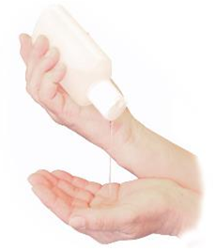
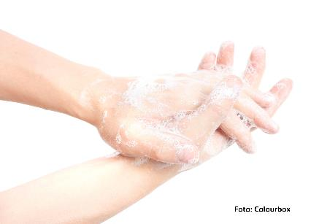
2. Hvordan skal håndhygiene utføres?
Håndvask eller hånddesinfeksjon?

Slide 4
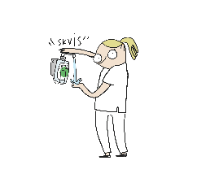
Hånddesinfeksjon
Bruk av etanolbasert hånddesinfeksjonsmiddel, i flytende eller gel form, er i de fleste situasjoner anbefalt metode for håndhygiene i helsetjenesten.
Hånddesinfeksjon er anbefalt fordi:
  det er mer effektivt enn såpe og vann mot de fleste mikroorganismer
  det tar kortere tid enn håndvask med såpe og vann
  det er lettere å gjennomføre der man arbeider («point of care»)
  det er mer skånsomt for huden på hendene enn håndvask

Slide 5
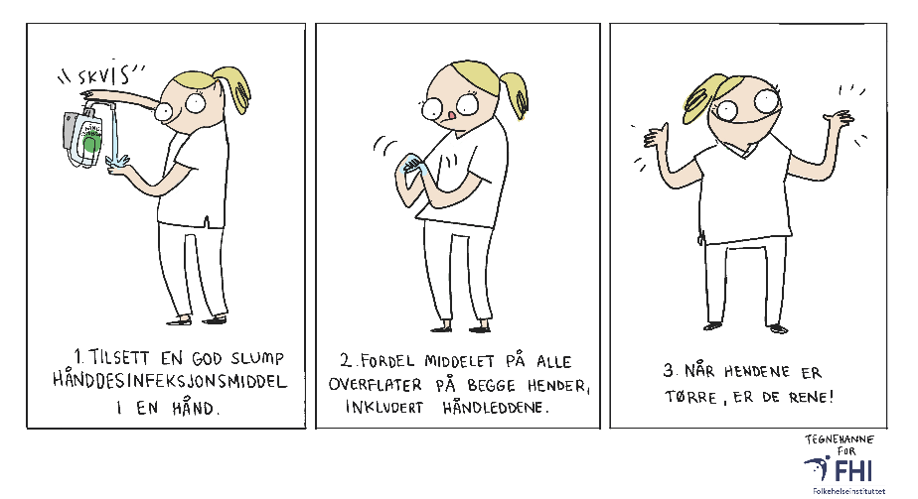
Hånddesinfeksjon på 1-2-3

Slide 6

Håndvask
Hånddesinfeksjon har redusert effekt mot noen mikroorganismer og når man har organisk materiale på hendene. Håndvask med såpe og lunkent vann skal derfor benyttes når:
Hendene er synlig skitne eller tilsølt med organisk materiale som kroppsvæsker og mat.
Ved kjent eller mistenkt smitte med sporedannenede bakterier som Clostridium difficile.
Ved kjent eller mistenkt smitte med nakne virus som norovirus, når hansker ikke er benyttet.
Etter toalettbesøk.
Etter kontakt med kjemikalier.

Slide 7
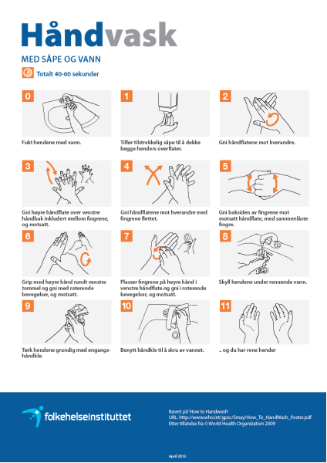
Håndvask
Fukt hendene.
Benytt tilstrekkelig med flytende såpe.
Fordel såpen godt over begge hender. Husk tomler, rundt negler, håndledd og mellom fingre.
Skyll hendene godt under rennende vann.
Tørk hendene helt tørre med engangs tørkepapir.
Totalt 40-60 sekunder
*lenke til opplæringsfilm

Slide 8
3. Når skal håndhygiene utføres?
WHO har laget en enkel og funksjonell modell –”Five Moments for Hand Hygiene” – som oppsummerer når håndhygiene må utføres.
Modellen bygger på et geografisk konsept hvor man med fokus på én enkelt pasient deler helsetjenestemiljøet i to områder;
  pasientsonen
  helsetjenesteområdet

Slide 9

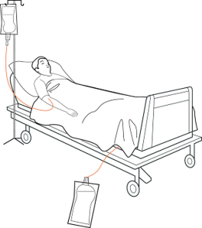


Pasientsonen
  Pasientsonen: består av pasienten og gjenstander i pasientens umiddelbare nærhet, som sengegjerde, nattbord, sengetøy, stol og annet medisinsk utstyr.
  Overflatene i pasientsonen inneholder mikrober fra pasientens egen flora. Etterlevelse av de fem indikasjonene for håndhygiene forebygger overføring av disse mikrobene til helsetjenesteområdet.

Slide 10



Helsetjenesteområdet
Helsetjenesteområdet: omfatter alle flater utenfor pasientsonen til pasient X.
Det inkluderer andre pasienter og deres pasientsoner og det øvrige miljøet i helseinstitusjonen.
Helsetjenesteområdet er karakterisert av nærvær av forskjellige og tallrike mikrobearter, inkludert multiresistente organismer.
HELSETJENESTEOMRÅDE
PASIENTSONE
Notes:
10
10

Slide 11
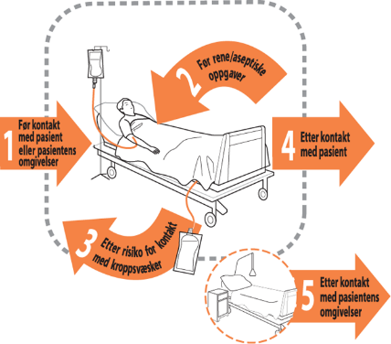
Håndhygiene til rett tid
Basert på dette geografiske konseptet har WHO definert 5 indikasjoner for når man må utføre håndhygiene under pleie/behandling:
”Five Moments for
Hand Hygiene”

Slide 12
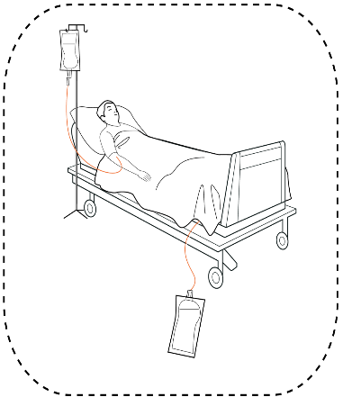
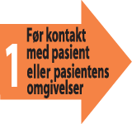
Indikasjon 1 - Før kontakt med pasient eller pasientens omgivelser
Når?
Utfør håndhygiene før du berører en pasient eller gjenstander i pasientens nærmeste omgivelser (pasientsonen).
Hvorfor?
For å beskytte pasienten mot potensielt sykdomsfremkallende mikroorganismer du har på hendene.
Eksempler:
Håndhilsning, personlig pleie, gå-trening, massasje, måle puls, blodtrykk, EKG, rydde nattbord med mer.
Notes:
12

Slide 13


Indikasjon 2 –
Før rene/aseptiske oppgaver
Når?
Utfør håndhygiene umiddelbart før en ren/aseptisk oppgave.
Hvorfor?
For å beskytte pasienten mot at skadelige mikroorganismer, inkludert pasientens egne mikroorganismer, trenger inn i hans eller hennes kropp.
Eksempler:
Berøring av slimhinneområder (munn, nese, øyne), sårstell, injeksjoner, innleggelse av urinkateter.
Notes:
13

Slide 14


Indikasjon 3 –
Etter risiko for kontakt med kroppsvæsker
Når?
Rengjør hendene umiddelbart dersom det er risiko for at du kan ha vært i kontakt med kroppsvæsker (også etter bruk av hansker).
Hvorfor?
For å beskytte deg selv og omgivelsene mot skadelige mikroorganismer fra pasienten.
Eksempler:
Slim i munn/luftveiene, sårvæske, sekresjon i drenasjesystem, kontakt med urin, avføring, oppkast, håndtering av avfall, håndtering av mikrobiologisk prøvemateriale, kontakt med skittent sengetøy, bekken med mer.
Notes:
14

Slide 15

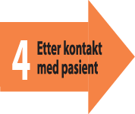
Indikasjon 4 -
Etter kontakt med pasient
Når?
Utfør håndhygiene når du forlater en pasient etter å ha berørt ham eller henne og gjenstander i pasientens nærmeste omgivelser (pasientsonen).
Hvorfor?
For å beskytte deg selv og omgivelsene mot skadelige mikroorganismer fra pasienten.
Eksempler:
Håndhilsning, personlig pleie, gåtrening, massasje, måle puls, blodtrykk, EKG, rydde nattbord med mer.
Notes:
15

Slide 16

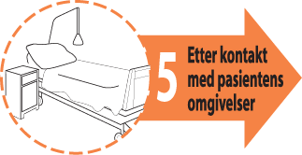
Indikasjon 5 –
Etter kontakt med pasientens omgivelser
Når?
Utfør håndhygiene etter å ha berørt gjenstander i pasientens nærmeste omgivelser (pasientsonen), selv om du ikke har berørt pasienten.
Hvorfor?
For å beskytte deg selv og omgivelsene mot skadelige mikroorganismer fra pasienten.
Eksempler:
Etter den siste kontakten med pasientens omgivelser (uten å berøre pasienten) – fysisk kontakt med pasientens sengetøy, sengen, nattbordet, justering av intravenøs infusjon, slå av pasientalarm med mer.
Notes:
16

Slide 17
Det er i tillegg viktig å utføre håndhygiene:
Etter at hansker er benyttet.
Etter opphold på desinfeksjonsrom eller håndtering av avfall eller urent utstyr.
Etter toalettbesøk.
Etter å ha hostet eller nyst i hendene, eller pusset nesen.
Før man går inn på rene områder som kjøkken, rene lager, medisinrom.
Før man skal tilberede eller spise mat.
Før man går inn eller ut av en avdeling.

Slide 18
Langtidsinstitusjoner
– er ”5 indikasjoner” en god modell?
Modellen er utarbeidet for sykehus. Den er imidlertid, men noen justeringer, også godt egnet for bruk i kommunale langtidsinstitusjoner.
Ved stell og pleie av beboeren inne på rommet vil kravene til håndhygiene være som beskrevet i «5 indikasjoner for håndhygiene».
I andre tilfeller, eksempelvis ved enheter hvor beboerne tilbringer mye tid i fellesarealer, kan det være vanskelig og lite naturlig å utføre håndhygiene før og etter enhver fysisk kontakt (som klapp på skulder, hjelp til å sitte bedre i stol etc.).
I disse situasjonene kan man skille mellom normal, sosial omgang, og mer pleierelaterte oppgaver med større fare for overføring av sykdomsfremkallende mikroorganismer.

Slide 19
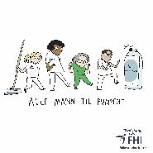
Håndhygienefasiliteter
Tilgjengelighet av håndhygienefasiliteter er avgjørende for god etterlevelse av håndhygieniske retningslinjer.
Får å få en ideell plassering av hånddesinfeksjon i det enkelte rom bør det, i lys av modellen «5 indikasjoner for håndhygiene», gjøres en analyse av arbeidsflyten i rommet.
Hånddesinfeksjon må være tilgjengelig der pleie, undersøkelse og behandling skjer – ”at the point of care”.
Riktig plassering

Slide 20
4. Ringer, armbåndsur og negler
Håndsmykker og lange negler hindrer riktig utførelse av håndhygiene, og gir gode levekår for sykdomsfremkallende bakterier.
Internasjonale og nasjonale veiledere for håndhygiene anbefaler derfor helsepersonell å ha korte negler ( kortere enn 2 mm) og å ta av ringer og armbåndsur under alt arbeid som medfører fysisk pasientkontakt.
Av hensyn til pasientenes sikkerhet

Slide 21
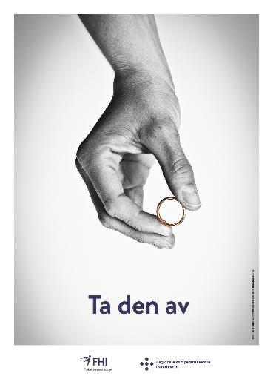
Ringer
Helsepersonell med ring på hendene har over dobbelt så hyppig tarmbakterier (Enterobacterales) på hendene som de som er uten ringer.
Dette gjelder også de som bærer en glatt giftering.

Slide 22

Armbåndsur
Helsepersonell som bærer armbåndsur har tre ganger så mange bakterier på hendene enn de som ikke bærer armbåndsur.

Slide 23

Negler
Helsepersonell med lange negler (lenger enn 2 mm) har over dobbelt så hyppig forekomst av gule stafylokokker på hendene enn de med korte negler.
Foto: Colourbox

Slide 24
5. Bruk av hansker
Rene engangshansker beskytter helsepersonells hender mot forurensing av mikroorganismer, blod og andre kroppsvæsker.
Brukt riktig er engangshansker et viktig smitteverntiltak – brukt på feil måte kan hansker føre til økt smitterisiko.
Hendene blir forurenset også med hansker på, og hansker erstatter derfor aldri håndhygiene.
Behovet for håndhygiene er det samme, uavhengig av om hansker benyttes eller ikke.

Slide 25
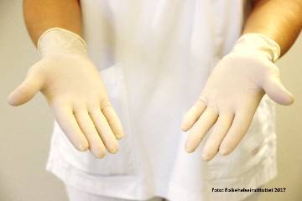
Hvilke hansker bør brukes?
Benytt hansker av lateks eller nitril, fortrinnsvis med lang mansjett.
Plasthansker og vinylhansker
gir ikke tilstrekkelig beskyttelse
mot smitte og anbefales ikke til
bruk i helsetjenesten.

Slide 26
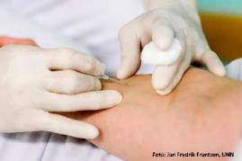
Når skal du bruke hansker?
Direkte pasientkontakt
Når det forventes kontakt med blod, sekreter, ekskreter, slimhinner, ikke-intakt hud og ved smitte.
Ved prosedyrer som innleggelse og seponering av perifer venekanyle, blodprøvetaking, underlivsundersøkelse, og suging av luftveier.
Indirekte pasientkontakt
Håndtering av urent utstyr som pussbekken,
bekken og urinflasker.
Søppelhåndtering.
Ved fjerning av søl av kroppsvæsker.
Ved håndtering av skadelige medikamenter eller kjemikalier.

Slide 27
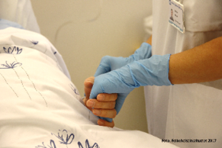
Når trenger du ikke hansker?
Direkte pasientkontakt for eksempel ved:
Håndhilsning.
Måling av blodtrykk og puls.
Hårvask, oventil stell og påkledning.
Pasienttransport.
Indirekte pasientkontakt for eksempel ved:
Bruk av telefon og dokumentasjon på pasientkurve.
Utdeling av orale medikamenter og matservering.
Sengereiing.
Håndtering av oksygentilførsel med nesekateter/maske.

Slide 28

Hanskebruk - VETT
Utfør alltid håndhygiene før du tar på hansker. Berører du hanskeesken med urene hender forurenses hanskene.
Utfør alltid håndhygiene etter hanskebruk, også når du skal ta nye hansker på. Smittestoffer kan overføres til hendene dine gjennom mikroskopiske hull i hanskene. Hendene forurenses også lett når hansker tas av.
  Opptil 30% av helsepersonell har smittestoffer på hendene etter kontakt med smittet pasient, selv om de har benyttet hansker.

Slide 29
Hanskebruk – VETT
Bytt alltid hansker etter urene oppgaver, også på isolat. Urene hansker sprer smitte dersom du berører omgivelsene. Bytt hansker umiddelbart etter urene oppgaver, også når du fortsetter arbeidet hos samme pasient.
Benytt hansker av lateks eller nitril, fortrinnsvis med lang mansjett. Plasthansker og vinylhansker gir ikke tilstrekkelig beskyttelse mot smitte. De har dårligere barriereegenskap, strekkstyrke og passform. Lang mansjett forhindrer tilgrising av håndleddet og at det kommer vann inn i hansken.
Behov for hanskeskift og håndhygiene er det samme på isolat som ved annen pleie (gjelder ikke ved smitterisikogruppe 4).

Slide 30
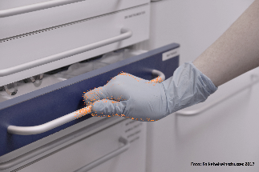
Hanskebruk - UVETT
Ikke benytt hansker når det ikke er behov for det.
Ikke glem å ta av hanskene.
Ikke ta på omgivelsene med urene hansker.
Ikke benytt hansker på fuktige hender.
Ikke desinfiser hanskene.
Notes:
Ikke benytt hansker når det ikke er behov for det. Hyppig bruk av hansker øker risikoen for hudirritasjon. Unødig hanskebruk gir økt mengde avfall og økt belastning på miljøet.
Ikke glem å ta av hanskene. Hansker er ment for urene oppgaver. Ta av hansker og utfør håndhygiene straks uren oppgave er utført. Med urene hansker kan du overføre pasientens egne bakterier til andre steder på pasientens kropp.
Ikke ta på omgivelsene med urene hansker. Hender med urene hansker kan spre smitte ved at du berører omgivelsene, slik som gardiner og annet inventar.
Ikke benytt hansker på fuktige hender. Hansker på fuktige hender øker slitasjen på huden og risiko for hudirritasjon.
Ikke desinfiser hanskene. Hanskenes beskyttelsesevne forringes av såpe og alkohol. Utfør derfor aldri håndhygiene med hansker på. Hansker skal aldri gjenbrukes.

Slide 31
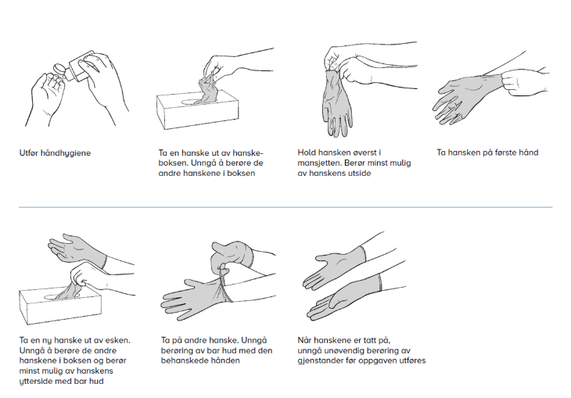
Påkledning av hansker

Slide 32
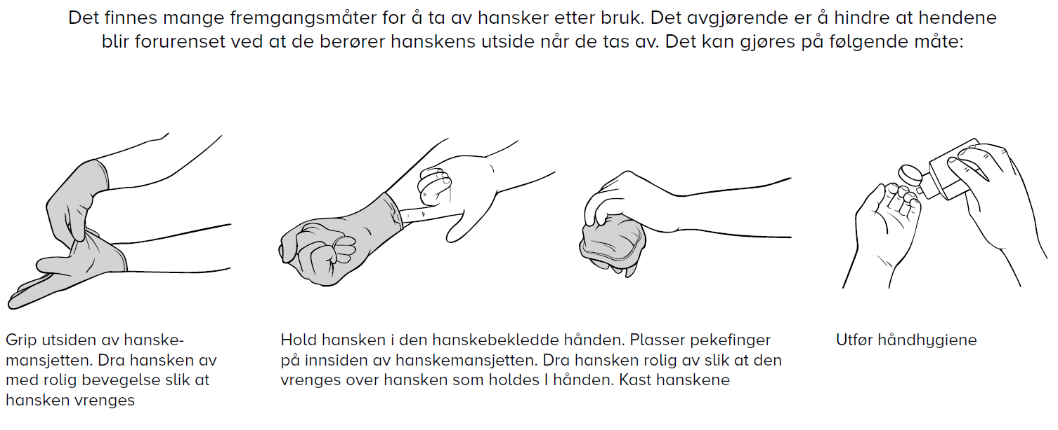
Avkledning av hansker

Slide 33
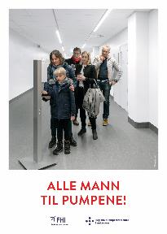
7. Håndhygiene blant pasienter og besøkende
Forskning viser at pasienter i helseinstitusjoner ofte har store mengder sykdomsfremkallende bakterier på hendene.
Studier viser også at helsepersonell i liten grad legger til rette for håndhygiene blant pasienter og besøkende.
Husk å legge til rette for håndhygiene, som et minimum etter toalettbesøk og før måltider

Slide 34
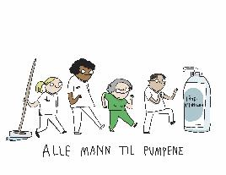
8. Oppsummering
Riktig håndhygiene blant helsepersonell er vårt enkleste, viktigste og mest effektive tiltak for å forebygge helsetjenesteassosierte infeksjoner.
  Hånddesinfeksjon er den foretrukne metode for håndhygiene innen helsetjenesten.
  Korte negler og fravær av ringer og klokker er en forutsetning for effektiv håndhygiene.
  Vi sees ved pumpene!

Slide 35
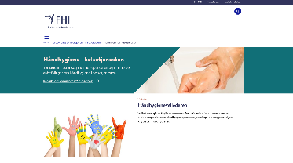
Referanser
Nasjonal veileder for håndhygiene
Temasiden om håndhygiene i
helsetjenesten
*Lenke til håndhygienekurs Helse Nord

